Slide 1

Классификация радиоактивных отходов РФ и США
Докладчик: аспирант 3 года УрФУ, Десятов Денис
Научный руководитель: д-р. физ.-мат. н.Кружалов А.В.
Консультант: к. физ.-мат. н.,Екидин А.А.

Slide 2
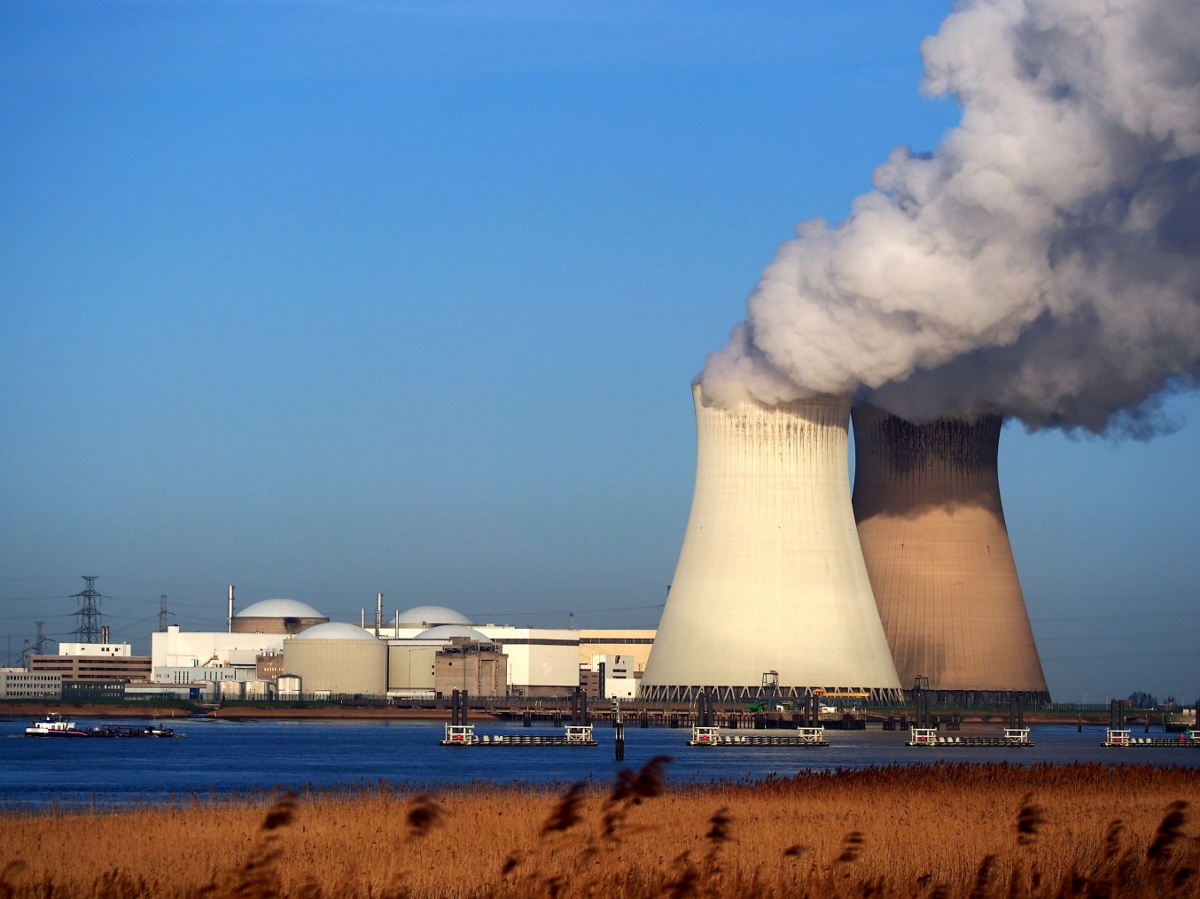
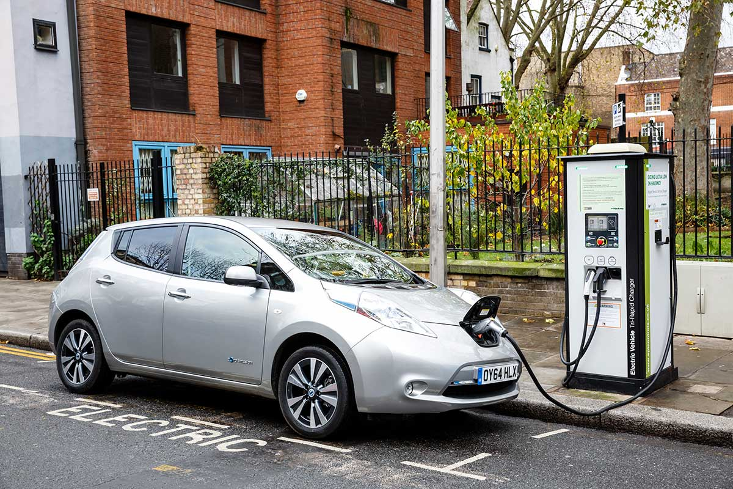
Развитие технологий

Slide 3
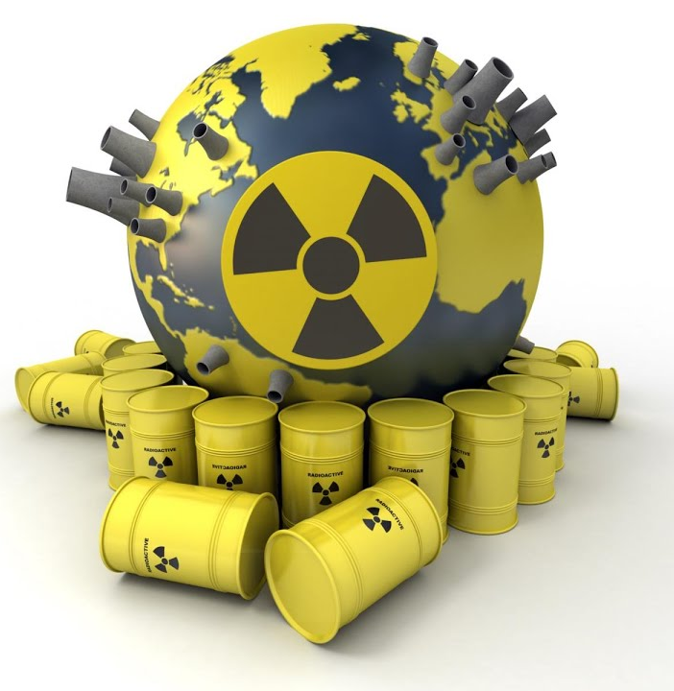

Образование РАО

Slide 4
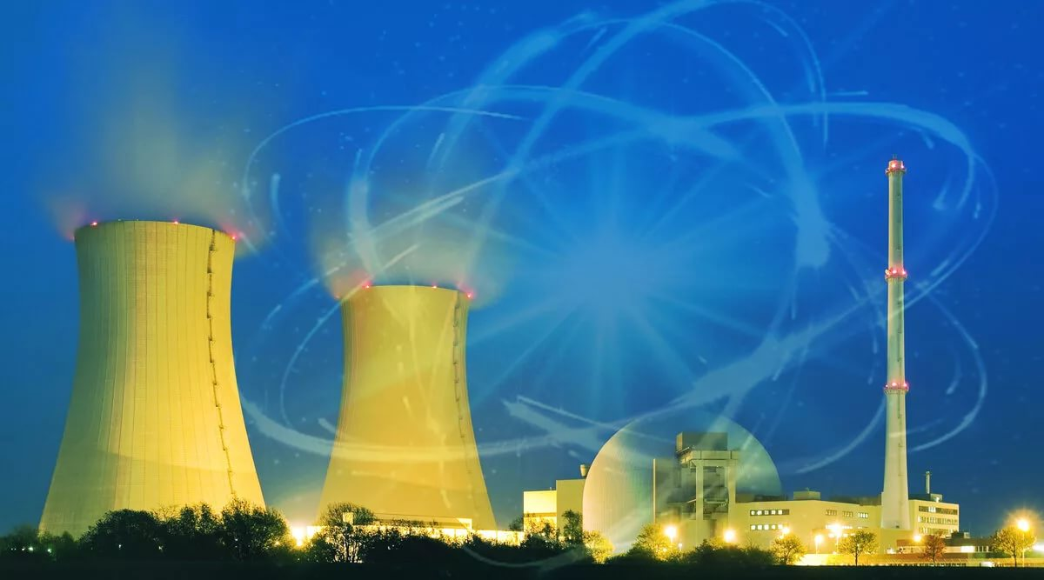
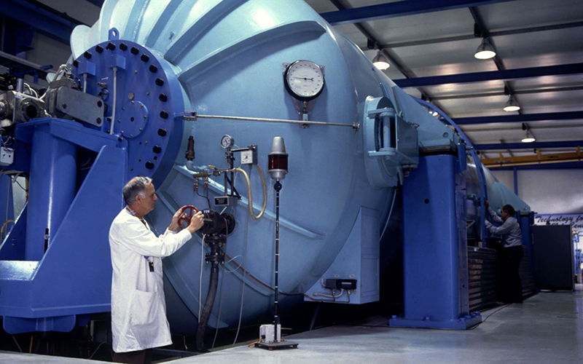
Источники РАО:
Ядерная энергетика
Эксплуатация исследовательских реакторов и ускорителей
Медицинская деятельность, продовольствие и сельское хозяйство
Ядерный оружейный комплекс
Вывод из эксплуатации ядерных установок

Slide 5
Меры, предлагаемые МАГАТЭ для соответствия требованиям INRPO
минимизация текущего образования отходов (М1);
применение системы классификации и категоризации радиоактивных отходов (М2);
приведение к критериям приемлемости для захоронения всех отходов в пределах разумных временных рамках (М3);
включение затрат на управление отходами в стоимость продукции или услуги технологий применения ядерных и радиоактивных материалов (М4).

Slide 6
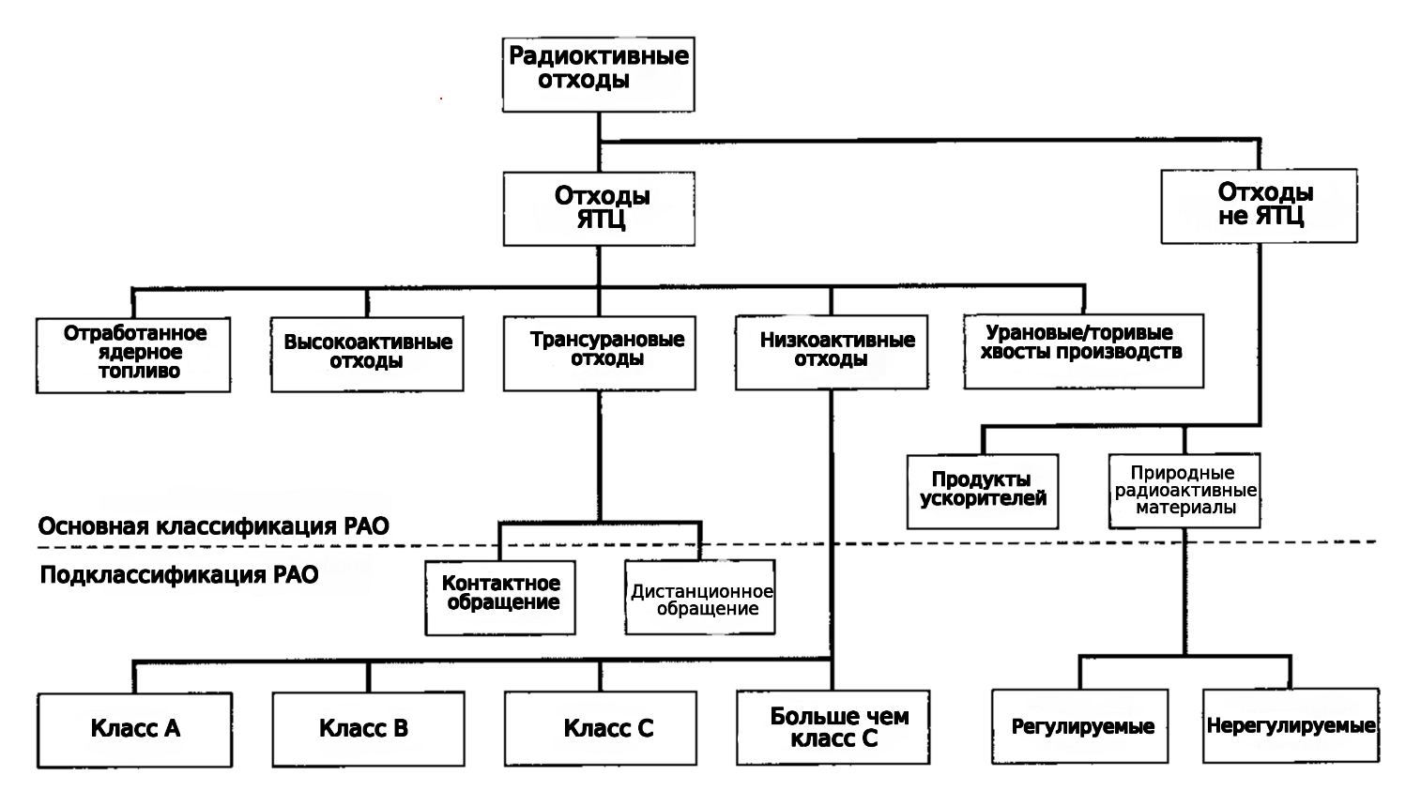
Классификация РАО США

Slide 7
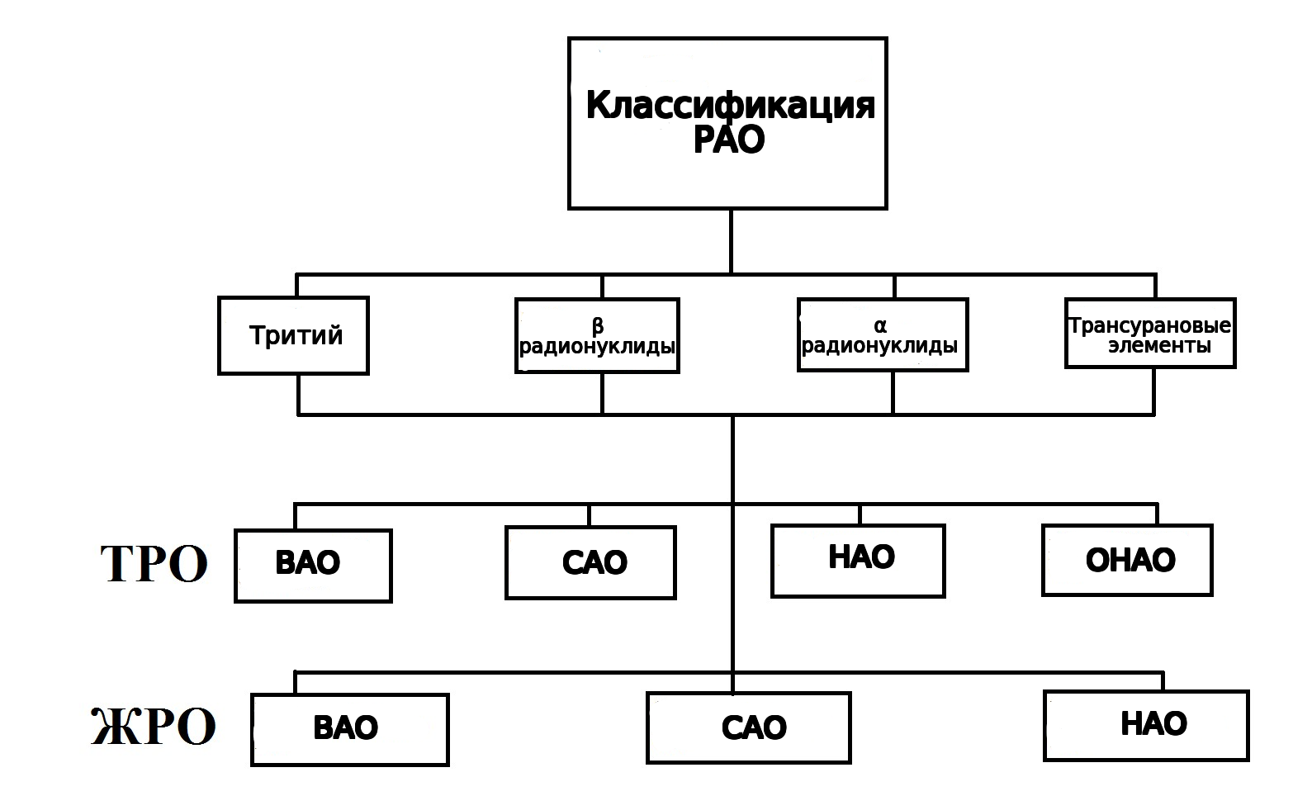
Классификация РАО в РФ

Slide 8
Критерий | РФ | США | Рекомендации МАГАТЭ
Главный критерий классификации | Превышение уровня вмешательства, способ переработки | Путь образования, степень риска воздействия | Степень риска воздействия
Регулирующий орган | Правительство РФ | AEC NRC EPA | Совместно с: IAEA, EC, OECD/NEA
ОЯТ | Не считается РАО | Считается РАО | Рекомендуется перерабатывать (не считается РАО)
Классы | ВАО САО НАО ОНРАО ОНАО | SNF HLW TRU LLW (Class A, B, C, GTCC) | ВАО (HLW) САО (ILW) НАО (LLW) ОНРАО (VLLW) ОКЖО (VSLW)
Короткоживущие/ долгоживущие радионуклиды (период полураспада) | 15 суток при сортировке 31 год в процессе присвоения кода РАО | 100 лет | 30,2 года
Нормативные документы | ФЗ-190 ФЗ-170 ПП № 1069 | NRC DOE | Международные конвекции

Slide 9
Критерий | РФ | США | Рекомендации МАГАТЭ
Категория “освобожденные от контроля отходы” | Есть, ОНАО чья удельная активность ниже предельных значений | отсутствует | Категория ОНАО (EW)
Операторы РАО | НО РАО, государственный монополист в сфере захоронения РАО | Операторами РАО являются частные компании, эксплуатирующие АЭС при государственном регулировании MDO – Организация по обращению и захоронению РАО* | Частные компании при государственном регулировании
Способы обращения с РАО | Захоронение Хранение Переработка | Захоронение Хранение Переработка | Захоронение Хранение Переработка
Трансурановые хвосты (обедненный уран, ториевые материалы) | Не является отходами, материал будущего | Является отходами | Является отходами
Отходы из других стран | Запрещен экспорт РАО, допускается завоз ядерных материалов с целью переработки | Запрещено | Разрешает экспорт РАО

Slide 10
Выводы
(М1) имеет преимущество РФ, так как есть множество подкатегорий в классификации и все ядерные материалы разделены по влиянию на организм (в зависимости от периода полураспада и вида излучения).
(М2) - паритет. Ядерные материалы контролируются на всех этапах.
(M3) - преимущество у США, так как переработка происходит на АЭС, а все что не перерабатывается, отправляется на места на места захоронения, в отличие от РФ, где долговременно хранят не переработанные отходы на АЭС.
(М4) - лучшая практика наблюдается в США, так как данная система управления РАО изначально создавалась в коммерческих условиях.

Slide 11
Заключение
Существующая в РФ система классификации РАО во многом пересекается с теми требованиями, что устанавливает МАГАТЭ, тогда как принятая в США система классификации РАО имеет в своей основе уникальные принципы отнесения ядерных материалов к РАО и в некоторых моментах сильно отличается от международной практики, особенно в области ОЯТ.
На данный момент существуют некоторые разногласия между классификацией РАО, принятой в РФ и классификацией МАГАТЭ. Рекомендуется произвести поправки с учетом лучших международных практик обращения РАО в существующих требованиях Российской Федерации по обращению РАО. Целью данных поправок является оптимизация обращения с РАО, откуда следует повышение безопасности, воздействия РАО по отношению к персоналу объектов использования атомной энергии, населения и окружающей среды.
Система, действующая в США на данный момент, больше согласуется с базовым принципом ИНПРО, так как механизм переработки РАО в этой стране налажен сильнее. Но подход, использующийся в России, подразумевает более перспективные методы переработки и использование ядерной энергии за счет повторного использования топлива в реакторных установках на быстрых нейтронах (БН).
В частности поправки должны учитывать:
Единство терминологии при классификации и обращению с РАО.
Уточнение существующей классификации РАО в постановлении Правительства и ОСПОРБ-99/2010.
Уточнить предельные значения Р для отдельных радионуклидов.
Единство измерения и терминологию при обращении РАО.
Включать современный опыт обращения РАО с учетом появившихся средств и методов.
Данные поправки также должны учитывать требования по ограничению воздействия на население от РАО в 1 мЗв/год и основываться на принципе оптимизации ALARA.

Slide 12
СПАСИБО ЗА ВНИМАНИЕ!

